Slide 1
Compressão de Dados

Slide 2
Introdução
Compressão de dados é o processo de codificar um corpo de informações digitais dentro de uma representação menor, da qual o original pode ser reconstituído posteriormente
Se a informação pode sempre ser reconstituída exatamente sem qualquer distorção ou perda de informação, o processo é denominado “sem perda”

Slide 3
Compressão de Imagens
Para a codificação de imagens a ISO e o CCITT criaram dois comitês:
  Joint Photograph Expert Group (JPEG) que trata de imagens estáticas
  Motion Picture Expert Group (MPEG) que trata de imagens em movimento

Slide 4
Compressão de Imagens
Os algoritmos JPEG, MPEG, JBIG, MHEG utilizam a Transformada Direta de Cosseno (DCT)
JPEG obtém taxas de compressão de 90 a 95 % com pouca ou nenhuma degradação
Caso se aceite uma degradação pouco maior pode-se atingir taxas de compressão de 98 %.

Slide 5
Compressão de Imagens Binárias
O algoritmo JBIG (Joint Bi-level Image Experts Group) trata de imagens binárias, tipo FAX

Slide 6
Benefícios
Os dois principais benefícios trazidos pela compressão de dados são :
  Capacidade de armazenamento de informações crescente: o uso de compressão de dados pode aumentar significativamente a capacidade de armazenamento do sistema
  Transmissão de dados crescente: informações digitais podem ser comprimidas antes de serem transmitidas de um módulo para outro

Slide 7
Finalidades
As razões para que se comprimam dados são:
  manutenção de mais dados “on line”;
  redução de tempo necessário à transferência de dados;
  retardo na aquisição de mais discos;
  redução do número de fitas “back-up”

Slide 8
Compressão de Dados com Perdas e sem Perdas
A compressão de Dados pode ser com perdas e sem perdas
Na Compressão com Perdas o arquivo reconstruído não coincide com o arquivo original podendo ser utilizada quando o arquivo for para uso de seres humanos (som e imagem por exemplo)
Na Compressão sem Perdas o arquivo reconstruído coincide com o arquivo original podendo ser utilizado por computadores
As taxas de compressão obtidas por Compressão com Perdas são muito maiores do que aquelas obtidas por Compressão sem Perdas

Slide 9
Técnicas de compressão de dados sem Perdas
Técnicas pontuais
  Supressão de “brancos”
  Supressão de Repetições(“Run Lenght”)
Codificação Estatística
  Código de Huffman
  Codificação Aritmética
Codificação por dicionário
  Códigos de Lempel-Ziv

Slide 10
Supressão de Repetições(“Run Lenght”)
<seqüência de “escape”> <N> <K>
Exemplo :
GOOOOOOOL ⇒ G~7OL

Slide 11
Código de Huffman
Criação da árvore de Huffman
Codificação
Decodificação

Slide 12
Criação da Árvore de Huffman
Determinação da freqüência de ocorrência de cada símbolo;
Criação de uma Fila de Prioridades por freqüência de ocorrência de cada símbolo, na qual cada nó será uma raiz de árvore binária contendo um símbolo e a freqüência de ocorrência correspondente;
Retirada da Lista de Prioridades os dois primeiros nós e sua inclusão como filhos esquerdo e direito de um nó de agregação que não tenha símbolo mas cuja freqüência de ocorrência seja igual à soma das freqüências de ocorrência dos símbolos contidos em seus filhos;
Inclusão na Lista de Prioridades do nó de agregação assim criado;
Repetição dos passos 4 e 5 até que a Fila de Prioridades contenha um só nó, que é a raiz da árvore de Huffman;
Atribuição do código correspondente a cada símbolo identificado pela trajetória obtida da raiz até a folha da árvore de Huffman que contém o símbolo.

Slide 13
Codificação de Huffman
1. Identificação na tabela de códigos de Huffman do código correspondente ao símbolo a codificar;
2. Substituição do símbolo a codificar pelo código correspondente.

Slide 14
Decodificação de Huffman
1. Escolha do primeiro bit do código como bit corrente;
2. Descida um nível na árvore de Huffman de acordo com o valor do bit corrente (passar ao filho mais velho se o bit for 0 ou passar ao filho mais novo se o bit for 1) e atribuição ao bit corrente do próximo bit do “string” de bits do código a decodificar;
3. No caso de ser atingida uma folha da árvore de Huffman deve-se fazer a substituição dos bits correspondentes à trajetória até a folha pelo caractere contido nessa folha;
4. Repetição dos passos 2 e 3 até que termine o “string” de bits do código a decodificar.

Slide 15
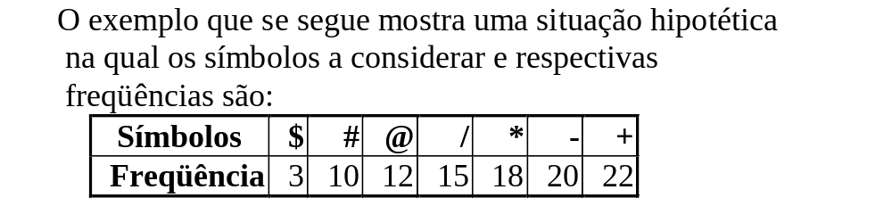
Exemplo de Codificação por Huffman
Nesse exemplo para codificar a seqüência
-@/+* se obteve como resultado 00100110011

Slide 16
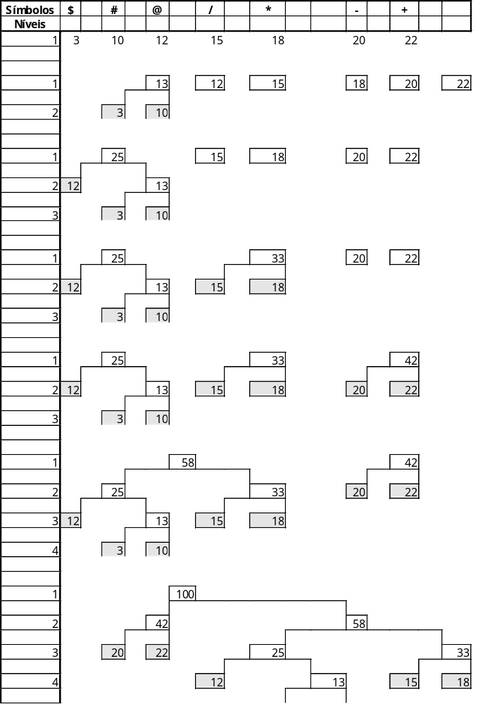

Slide 17
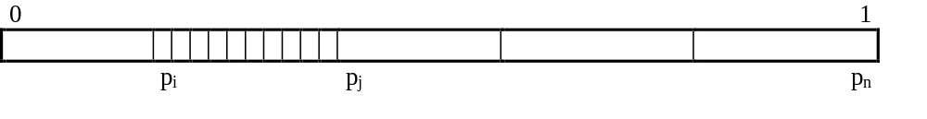
Codificação Aritmética
Processo de dois passos sobre os dados
Considera-se a existência de n caracteres, cada qual com probabilidade pi , 1< = i < = n.
O espaço de mapeamento do código é o espaço probabilidade que vai de 0 a 1 (0% a 100%)

Slide 18
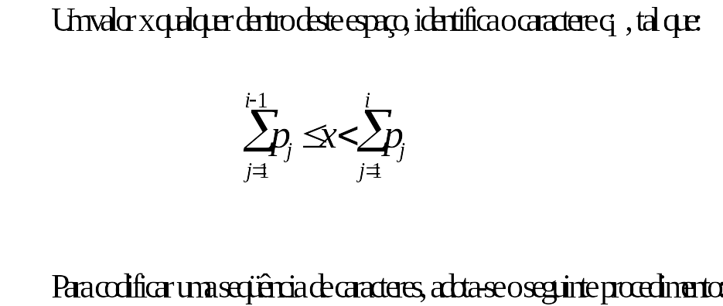
Codificação Aritmética

Slide 19
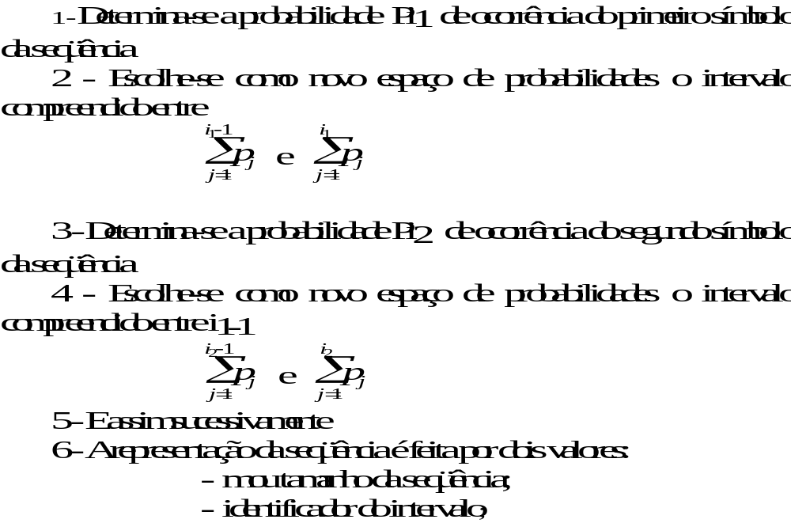
Codificação Aritmética

Slide 20
Passos para a preparação do emprego da codificação aritmética
  1. Determinação da freqüência de ocorrência de cada símbolo;
  2. Criação de uma tabela de faixas de freqüências de símbolos classificada em ordem crescente de freqüência de ocorrência de cada símbolo.

Slide 21
Passos para a codificação aritmética
Identificação do espaço de freqüências
Faixa de freqüências do primeiro símbolo
Coordenada ou código correspondente ao primeiro símbolo - limite inferior da faixa de freqüências
Nova faixa de freqüências - produto da faixa anterior pelo limite inferior da faixa de freqüências
Coordenada ou código correspondente ao próximo símbolo que é o limite inferior da faixa de freqüências desse símbolo;

Slide 22
Passos para a codificação aritmética
6. Coordenada ou código correspondente a seqüência de todos os caracteres que já foram codificados que é obtida da soma do código anterior com o produto da amplitude da faixa de freqüências corrente pelo limite inferior dessa mesma faixa;
  7. Repetição dos passos 4, 5 e 6 até encontrar o final da palavra a codificar(ou equivalente);
  8. Substituição da palavra a codificar pelo código correspondente acompanhado do número de símbolos da palavra.

Slide 23
Passos para a decodificação aritmética
Enquadramento do código a decodificar dentro de uma das faixas de freqüências;
Enquanto o número de símbolos da palavra a decodificar (ou equivalente) não for igual a zero proceder a identificação o símbolo correspondente ao limite inferior da faixa de freqüências, o decremento do número de símbolos por decodificar, a subtração do código corrente do limite inferior da faixa de freqüências e a divisão do valor obtido pela largura da faixa de freqüências do caractere recém decodificado.

Slide 24

Exemplo de Codificação Aritmética
Situação hipotética na qual os símbolos a considerar e respectivas freqüências são:
Nesse exemplo para codificar a seqüência cace se obteve como resultado 0,257800

Slide 25
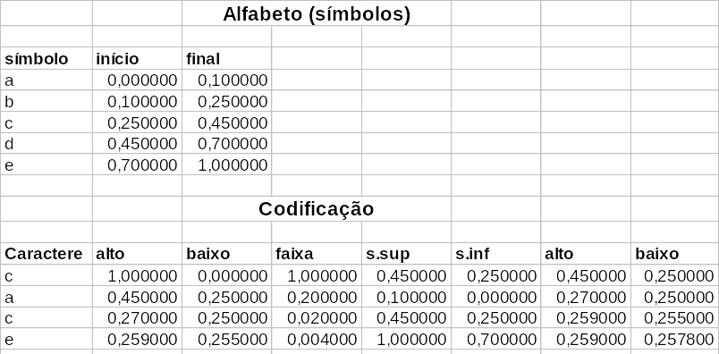
Exemplo de Codificação Aritmética

Slide 26
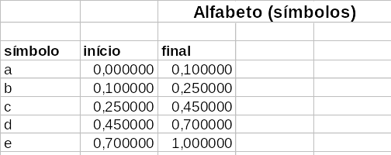
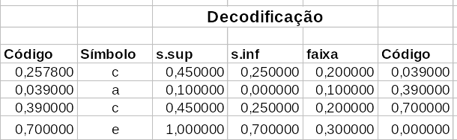
Exemplo de Decodificação Aritmética

Slide 27
Codificação aritmética
Um algoritmo simplificado para a codificação aritmética poderia ser como o que se segue, no qual a estrutura s possui três atributos relativos a faixa de freqüências de cada caractere
  limite inferior
  limite superior
  escala ou largura da faixa

Slide 28
Codificação aritmética
Início
baixo ← 0.0
alto ← 1.0
Ler de (arquivo=entrada) c
Enquanto ( c ≠ EOF )
    Converter_caractere_em_símbolo(c,s)
    faixa ← alto - baixo
    alto ← baixo + faixa * s.superior/s.escala
    baixo ← baixo + faixa * s.inferior/s.escala
    Ler de (arquivo=entrada) c
  Fim do Enquanto
  Fim do Procedimento

Slide 29
Decodificação aritmética
  Início
  Ler de (arquivo=entrada) código
  Enquanto ( c ≠ EOF )
    Converter_código_em_símbolo(código,s)
    faixa ← s.superior - s.inferior
    código ← (código - s.inferior)/faixa
    Gravar em (arquivo=saída) s
    Ler de (arquivo=entrada) c
  Fim do Enquanto
  Fim do Procedimento

Slide 30
Compressão por Dicionário

Slide 31
Compressão por Dicionário
Ocorre quando, toda vez que uma frase é repetida , ela é substituída por uma referência à ocorrência original da frase
A compactação resultante pode ser significante dependendo da redundância de informações
Esse tipo de compressão é feita pelos códigos de Lempel & Ziv

Slide 32
Códigos de Lempel-Ziv
Os algoritmos de Lempel-Ziv utilizam duas áreas de trabalho:
  1. dicionário, ou "buffer" histórico, aonde ficam armazenadas informações codificadas, em caráter permanente.
  2. área da pesquisa, aonde fica o "string" a comprimir ou descomprimir.

Slide 33
Códigos de Lempel-Ziv
O método consiste em identificar, na seqüência de entrada, na área de pesquisa, a maior seqüência de símbolos armazenada no dicionário e substituí-la, na compressão, por um código. Na descompressão os códigos da área de pesquisa devem ser substituídos pelas seqüências de símbolos correspondentes do dicionário.
Existem dois algoritmos básicos, o LZ1 e o LZ2 que diferem na estrutura do dicionário.

Slide 34
Códigos de Lempel Ziv
Lz1 ou LZ77 com variante LZSS
LZ2 ou LZ78 com variante LZW

Slide 35
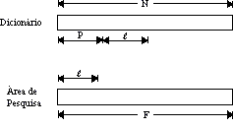
Esquema de LZ1 ou LZ77

Slide 36
LZ77 e LZSS
Uma variante do LZ77 é a chamada LZSS
O dicionário, no processo LZSS, armazena as frases na janela de texto como simples blocos contíguos de texto
Este processo cria uma estrutura adicional na árvore de busca

Slide 37
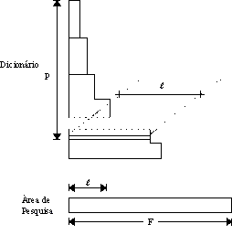
Esquema de LZ2 ou LZ78

Slide 38
LZ78 e LZW
O dicionário passa a ser um "array" bidimensional
As linhas do "array" têm comprimento (número de colunas ) variável
As primeiras linhas contêm cada qual apenas um símbolo do alfabeto
As linhas subseqüentes contem dígrafos, trígrafos, etc.
À medida que as seqüências vão aparecendo no texto de entrada vão sendo dicionarizadas, ou seja transformadas em linhas do "array“
A palavra código é a maior linha do "array" dicionário cujo conteúdo coincide com a seqüência a ser comprimida

Slide 39
Codificação LZW
Início
velho_string ¬ b /* caractere "branco" */
Ler de (arquivo=entrada) c
Enquanto ( c <> EOF )
novo_string ¬ velho_string + c
/* concatenação de velho_string e c */
Se (novo_string Î dicionário)
então velho_string ¬ novo_string
senão código ¬ dicionário (velho_string)
Gravar em (arquivo=saída) código
Adicionar-ao_dicionário(novo_string)
velho_string ¬ c
Fim do Se
Ler de (arquivo=entrada) c
Fim do Enquanto
código ¬ dicionário (velho_string)
Gravar em (arquivo=saída) código
Fim do Procedimento

Slide 40
Decodificação LZW
Início
Ler de (arquivo=entrada) velho_string
Gravar em (arquivo=saída) velho_string
Ler de (arquivo=entrada) novo_código
Enquanto ( novo_código <> EOF )
novo_string ¬ dicionário (novo_código)
Gravar em (arquivo=saída) novo_string
Adicionar_caractere_a_string
(velho_string, novo_string[0])
Adicionar_ao_dicionário(velho_string)
velho_string ¬ novo_string
Ler de (arquivo=entrada) novo_código
Fim do Enquanto
Fim do Procedimento

Slide 41
Exemplo de LZW
Como exemplo do processo de codificação LZW será codificado o texto "errei erro errado" e a seguir o resultado será submetido ao processo de decodificação

Slide 42
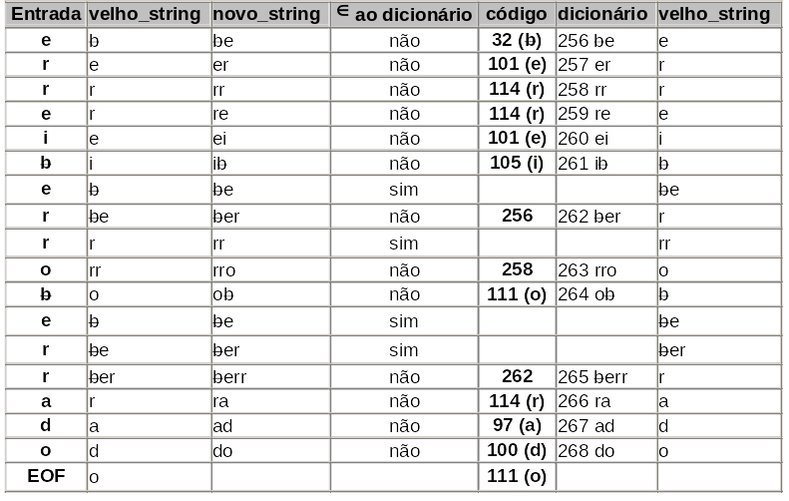
Codificação

Slide 43
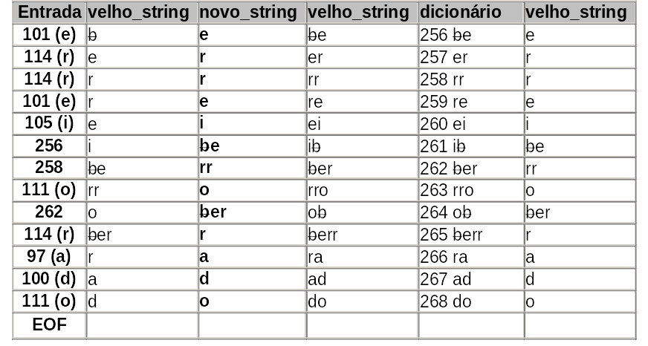
Decodificação

